Slide 1
Презентация на тему:
«Помощь родителям летом»
Подготовил презентацию: ученик 2 «А» класса МОУ «Дашковская СОШ» -
Шалонин Дмитрий

Slide 2
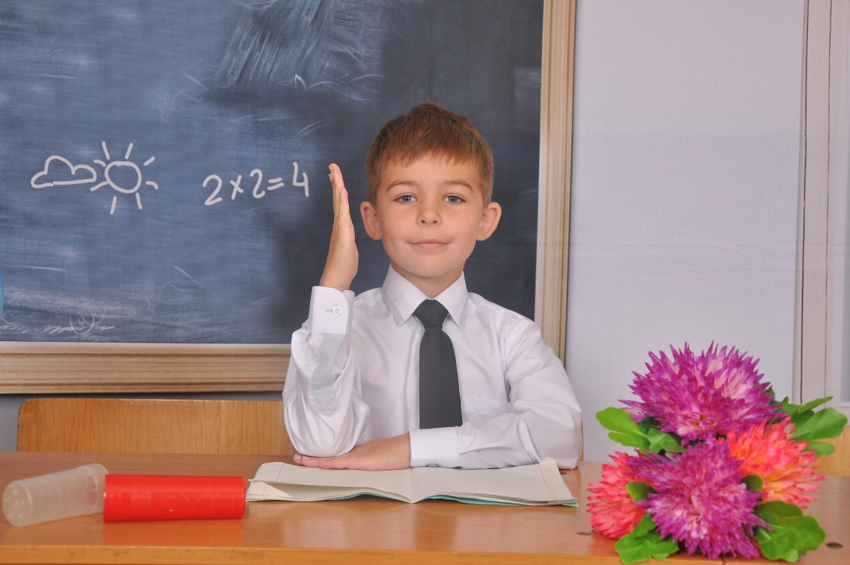
Добрый день. Я хочу познакомить вас, ребята, как я помогал летом 2018 года своим родителям на огороде.

Slide 3
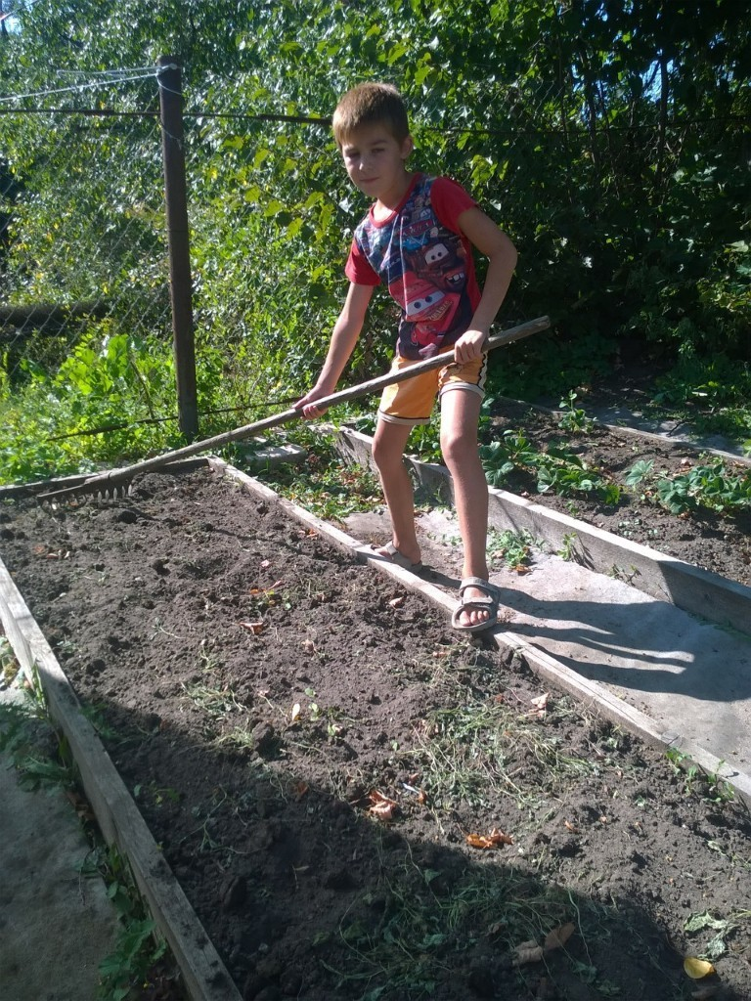
Рыхлю грядки.

Slide 4
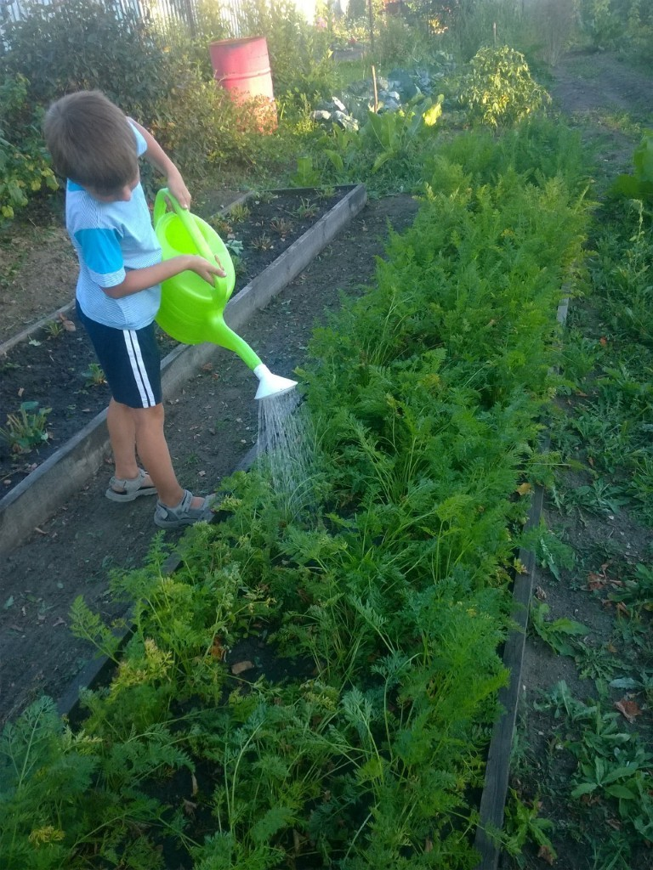
Поливаю морковку.

Slide 5
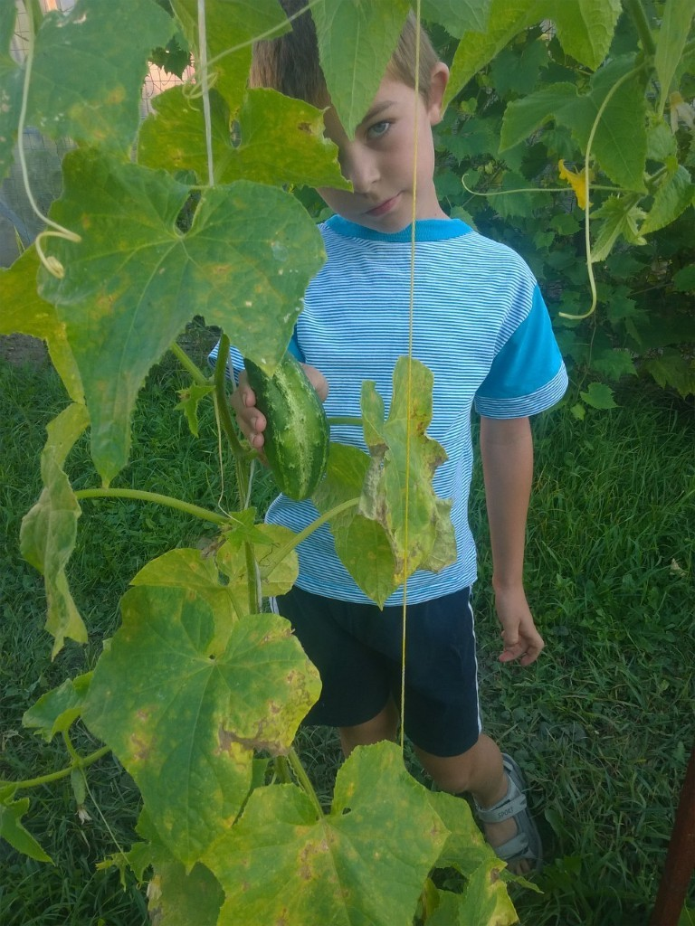
Наши труды не пропали даром. Мы вырастили богатый урожай.
Супер огурцы выросли на нашем участке!

Slide 6
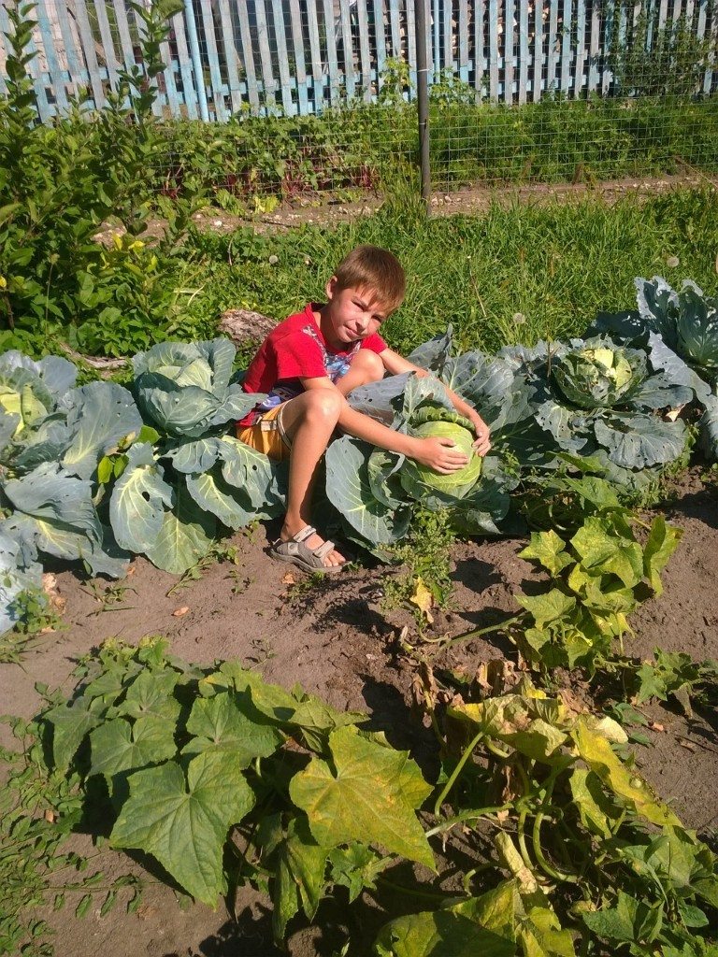
А вот это капуста!

Slide 7
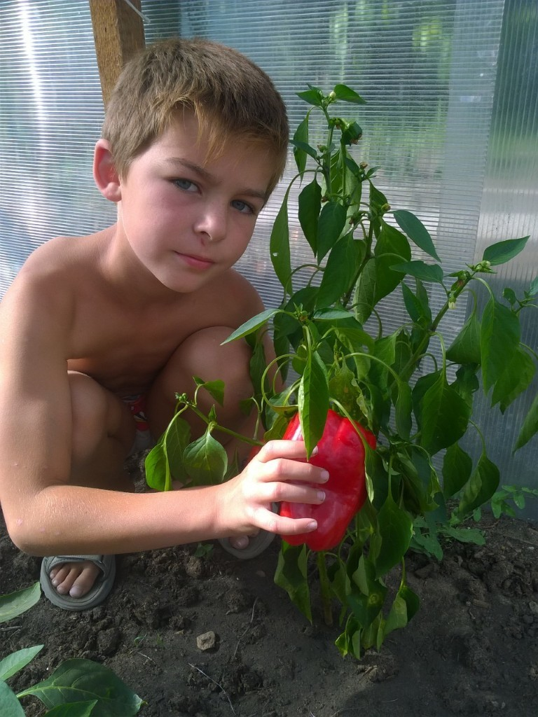
Перцы - просто загляденье!

Slide 8
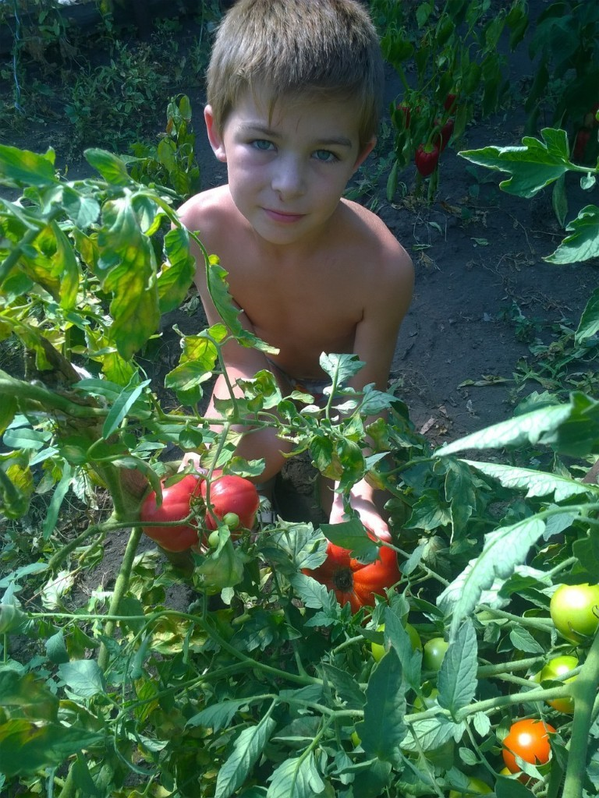
Какие чудные помидоры уродились в этом году !

Slide 9
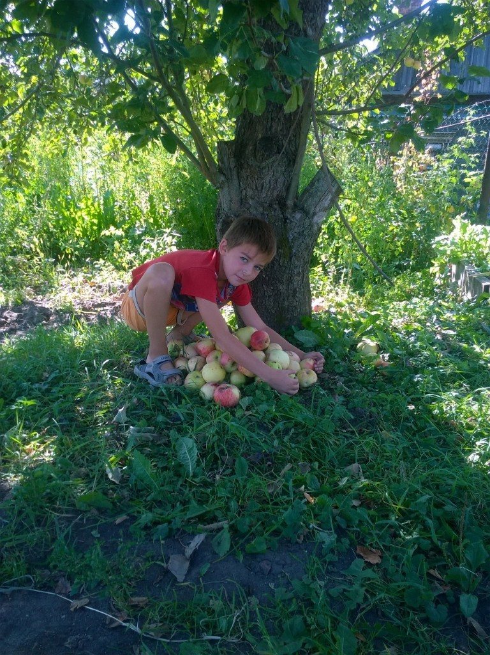
Собираю урожай яблок.

Slide 10
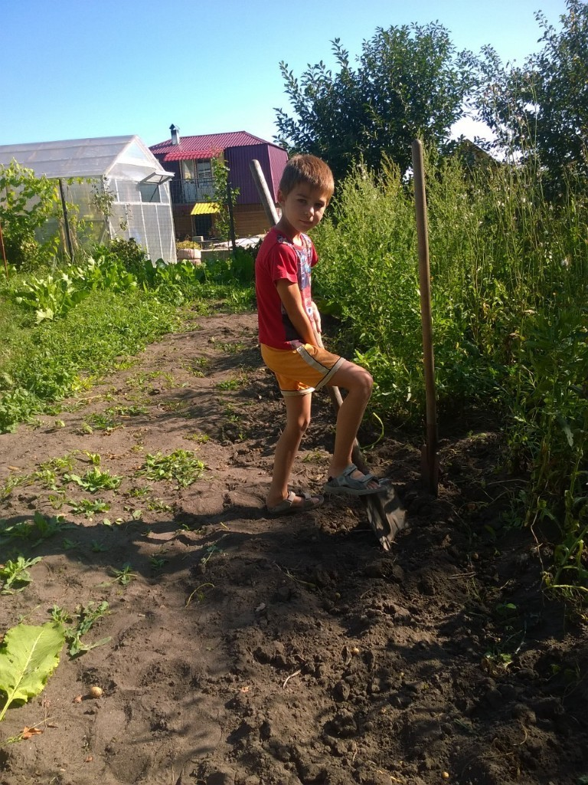
Копаем картошку.

